Slide 1
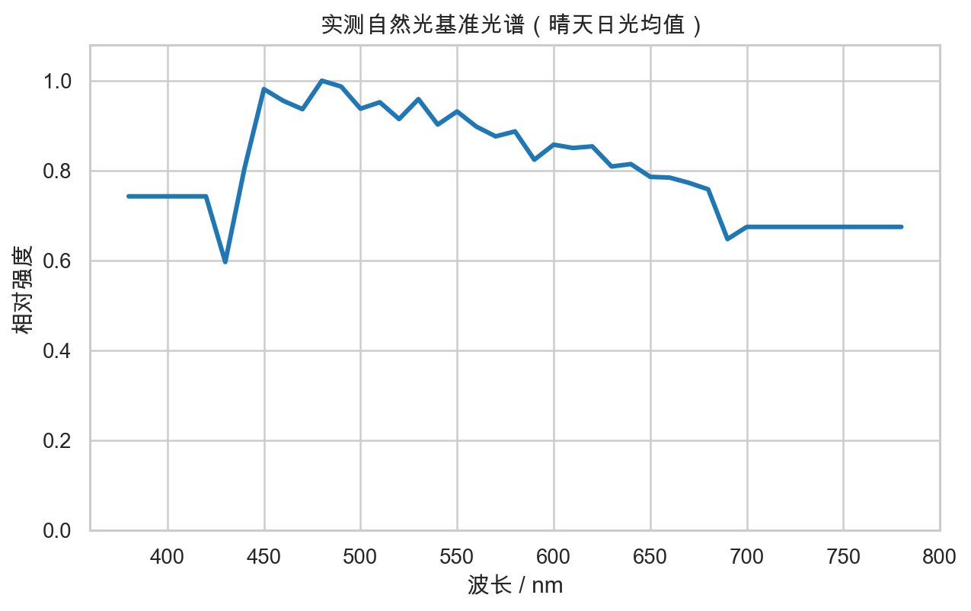
PYTHON
COURSE
DESIGN
答辩时间约 6 分钟
基于真实天光数据的
自然光光谱估计与
室内照明补偿设计
课程名称：Python 应用开发基础
小组成员：李安逸、黄奕滔
41
5664
98.3%
VISIBLE WAVELENGTH POINTS
REAL SAMPLES
PCA CUM. VAR.
图：实测自然光基准光谱曲线
第24组
Notes:
这一页先完成题目说明。我们的课程设计题目是基于真实天光数据的自然光光谱估计与室内照明补偿设计。核心想法是：不是只看室内灯够不够亮，而是进一步关注自然光的光谱形状，并尝试用机器学习估计它，最后把估计结果用于 LED 补偿。这里强调三个基础数字：41 个波长点、5664 条样本、前 5 个 PCA 主成分累计解释方差约 98.3%。

Slide 2
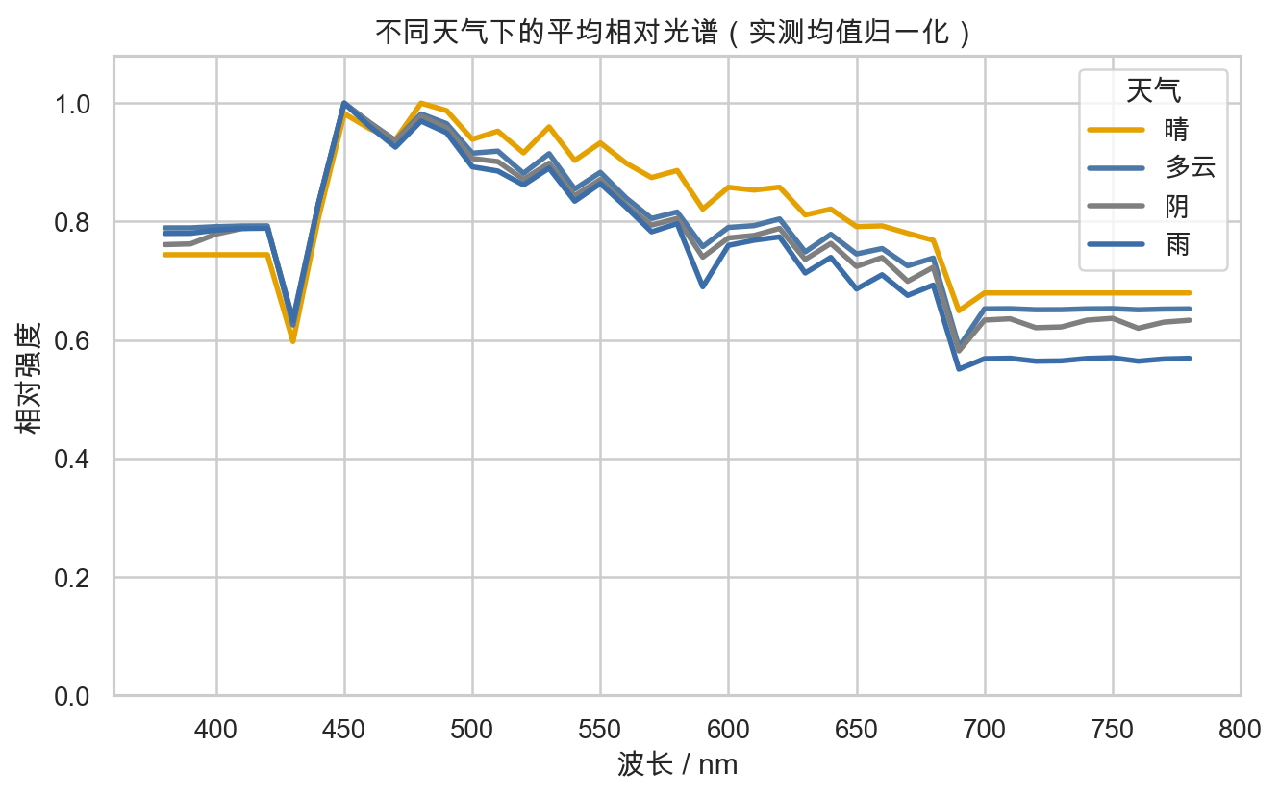
COURSE DEFENSE · 02
研究背景：照明质量不能只看亮度和色温
人长期处于室内，学习、办公和居家场景都依赖人工照明。
照度看亮度，色温看冷暖；不能描述完整波长分布。
同亮度、同色温下，光谱形状仍可能明显不同。
因此，本项目从“光谱”角度描述自然光，
并把估计结果用于室内补偿。
关键图 1：不同天气下平均相对光谱存在差异
基于真实天光数据的自然光光谱估计与室内照明补偿设计
02/10
Notes:
这一页说明研究背景。人长期在室内，照明对学习、工作和视觉舒适都很重要。传统照明通常关注照度和色温，但这两个指标只是对光的高度压缩。即使两种光亮度和色温相同，实际光谱也可能不同。右侧图展示了不同天气下实测平均相对光谱的差异，说明自然光的光谱会随环境变化，因此有必要从光谱角度研究室内照明质量。

Slide 3
COURSE DEFENSE · 03
项目目标：由环境特征估计自然光相对光谱
输入
输出
应用
天气类别、云量、湿度、温度、降水
时间、月份、地点
太阳高度角/方位角
室外水平照度
380–780 nm
每 10 nm 一个点
共 41 维相对光谱曲线
模型先预测 PCA 系数，再还原光谱
根据目标自然光谱与当前自然光贡献
计算七通道 LED 推荐比例
形成“预测 → 补偿 → 对比”的闭环
环境特征
机器学习回归
PCA逆变换
光谱曲线
LED补偿
基于真实天光数据的自然光光谱估计与室内照明补偿设计
03/10
Notes:
这一页讲项目目标。我们的输入是比较容易获得的环境信息，包括天气、时间、地点、太阳位置和室外照度；输出是自然光在 380 到 780 纳米范围内的相对光谱。应用环节不是停在预测结果，而是进一步把预测自然光谱送入室内多通道 LED 补偿算法，计算各通道比例，使室内合成光谱更接近目标自然光谱。

Slide 4
COURSE DEFENSE · 04
数据来源：公开真实数据构建完整样本表
SKYSPECTRA 实测天光光谱
Open-Meteo 历史天气 API
公开 LED 光谱数据
Zenodo record 8147546
水平天光光谱 + 站点、时间、天空状况、太阳位置元数据
重采样到 380–780 nm / 10 nm
按观测站经纬度和日期范围查询
云量、湿度、温度、降水
按最近整点与光谱测量对齐
用于构造七通道 LED 补偿模型
深蓝、青、绿、琥珀、红、暖白、冷白
只用于应用补偿，不参与模型训练
5664
41
2016–2018
2
法国沃昂夫兰
样本量
光谱维度
时间范围
观测站
主要站点
说明：天气数据为按地点和时间对齐的历史天气特征，不等同于现场同步气象测量。
基于真实天光数据的自然光光谱估计与室内照明补偿设计
04/10
Notes:
这一页介绍数据来源。项目使用三类公开数据：第一是 SKYSPECTRA 实测天光光谱数据和元数据；第二是 Open-Meteo 历史天气 API，用来补充云量、湿度、温度和降水；第三是公开 LED 光谱数据，用在补偿环节。最终匹配得到 5664 条样本、41 维光谱点。需要说明的是，天气数据是按时间地点对齐的历史天气特征，不是现场同步气象测量。

Slide 5
COURSE DEFENSE · 05
总体技术流程：从真实数据到照明补偿闭环
01
02
03
04
数据下载
清洗重采样
天气对齐
特征工程
08
07
06
05
LED 补偿
光谱还原
五模型训练
PCA
核心逻辑：真实数据支撑建模，PCA 降低输出维度，模型预测的光谱再进入七通道 LED 补偿。
基于真实天光数据的自然光光谱估计与室内照明补偿设计
05/10
Notes:
这一页讲总体流程。首先下载并清洗真实天光光谱数据，将不同波长点重采样到统一的 380 到 780 纳米网格；然后对齐元数据和历史天气；接着做特征工程和 PCA 降维；之后训练五个回归模型并统一比较；最佳模型预测 PCA 系数后，通过逆变换还原完整光谱；最后把预测光谱用于七通道 LED 补偿。这条流程体现了从数据到模型再到应用的闭环。

Slide 6
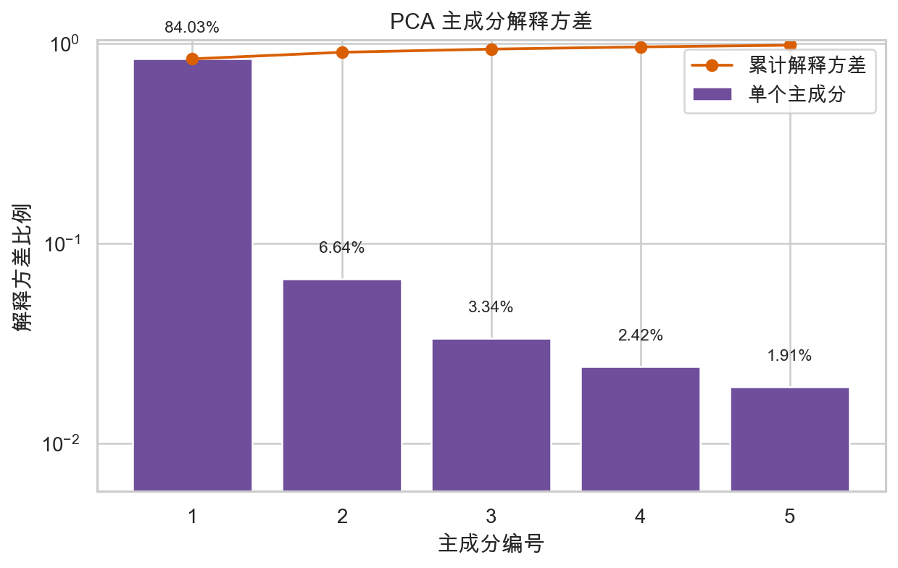
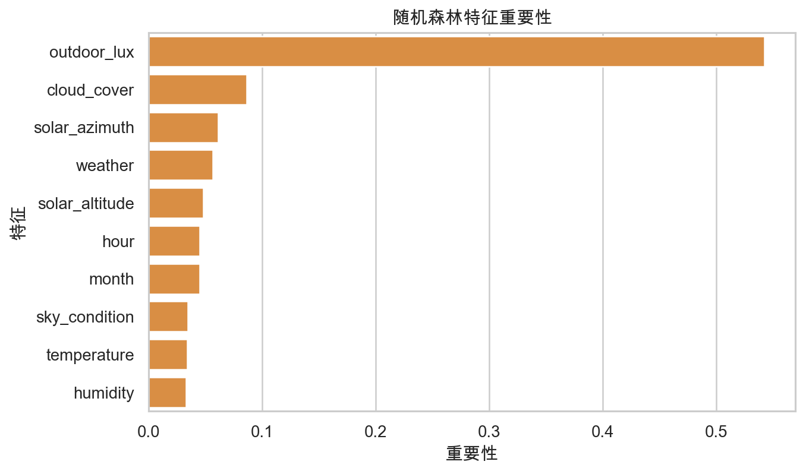
COURSE DEFENSE · 06
PCA 与特征工程：把 41 维光谱压缩成可学习目标
PCA 解释方差：前 5 个主成分累计约 98.3%
随机森林特征重要性：室外照度、云量、太阳位置影响明显
输入特征：天气、时间、地点、太阳位置、室外照度；类别特征独热编码，数值特征标准化。
输出目标：模型不直接预测 41 维光谱，而是预测 PCA 主成分系数，再逆变换还原。
基于真实天光数据的自然光光谱估计与室内照明补偿设计
06/10
Notes:
这一页重点解释 PCA 和特征工程。原始标签是 41 维相对光谱，直接预测维度较高，而且相邻波长强相关，所以我们使用 PCA 把光谱压缩为少量主成分。左图显示前 5 个主成分累计解释方差约 98.3%，因此保留 5 个主成分。右图是随机森林特征重要性，室外照度、云量和太阳位置比较关键。输入侧则包括天气、时间、地点、太阳位置和照度等特征。

Slide 7
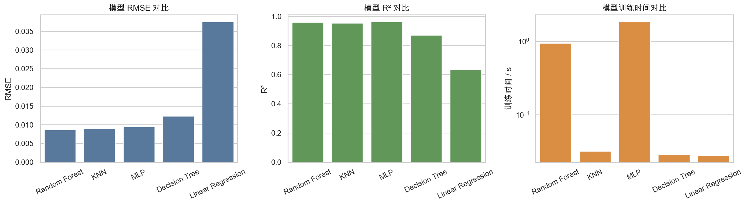
COURSE DEFENSE · 07
模型训练与对比：五个回归模型在同一数据上评价
模型 | MAE | RMSE | R² | 训练/s
Random Forest | 0.0051 | 0.0086 | 0.959 | 0.94
KNN | 0.0050 | 0.0090 | 0.954 | 0.03
MLP | 0.0058 | 0.0095 | 0.962 | 1.87
Decision Tree | 0.0054 | 0.0124 | 0.870 | 0.03
Linear Regression | 0.0225 | 0.0376 | 0.635 | 0.03
最终按 RMSE 最小选择随机森林
指标柱状图：RMSE、R²、训练时间
KNN 的 MAE 略低，但 RMSE 与预测耗时不占优；MLP 的 R² 略高，但误差更大，稳定性也更敏感。
基于真实天光数据的自然光光谱估计与室内照明补偿设计
07/10
Notes:
这一页讲模型训练和对比。我们对比了 Linear Regression、KNN、Decision Tree、Random Forest 和 MLP 五个模型。所有模型使用相同训练测试划分、相同输入特征和相同 PCA 输出目标。评价指标包括 MAE、RMSE、R²、训练时间和预测时间。结果中随机森林的 RMSE 最低，综合表现最稳，所以最终按 RMSE 最小原则选择随机森林作为预测模型。

Slide 8
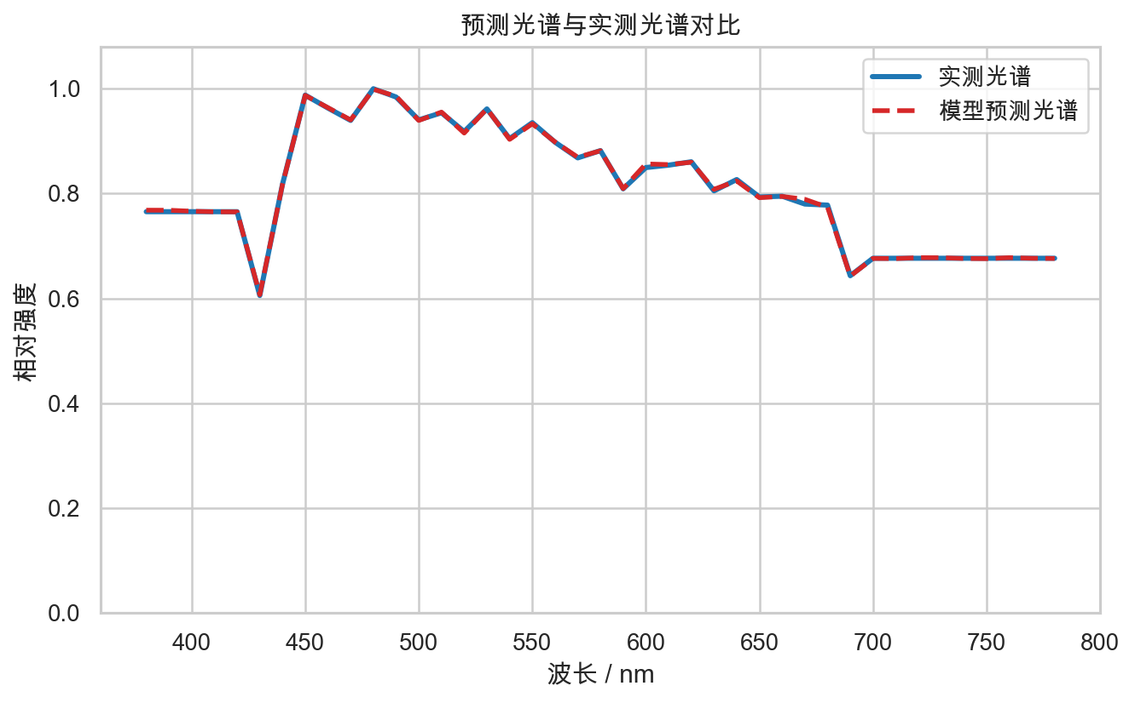
COURSE DEFENSE · 08
光谱预测结果：环境特征可以还原相对光谱形状
预测路径
输入环境特征
预测 5 个 PCA 系数
PCA 逆变换还原 41 维光谱
与实测光谱曲线比较
结果观察
示例样本中，预测曲线与实测曲线基本重合。
模型能够学习自然光相对光谱的主要变化趋势。
关键图 2：实测光谱 vs 模型预测光谱
基于真实天光数据的自然光光谱估计与室内照明补偿设计
08/10
Notes:
这一页展示预测效果。模型预测的不是整条光谱，而是 5 个 PCA 主成分系数，再经过 inverse_transform 还原为 41 维相对光谱。图中蓝色是实测光谱，红色虚线是预测光谱，两条曲线基本重合，说明模型能够根据环境特征估计自然光光谱的主要形状。这里也说明项目关注的是相对光谱形状，不是绝对辐照度的精确物理建模。

Slide 9
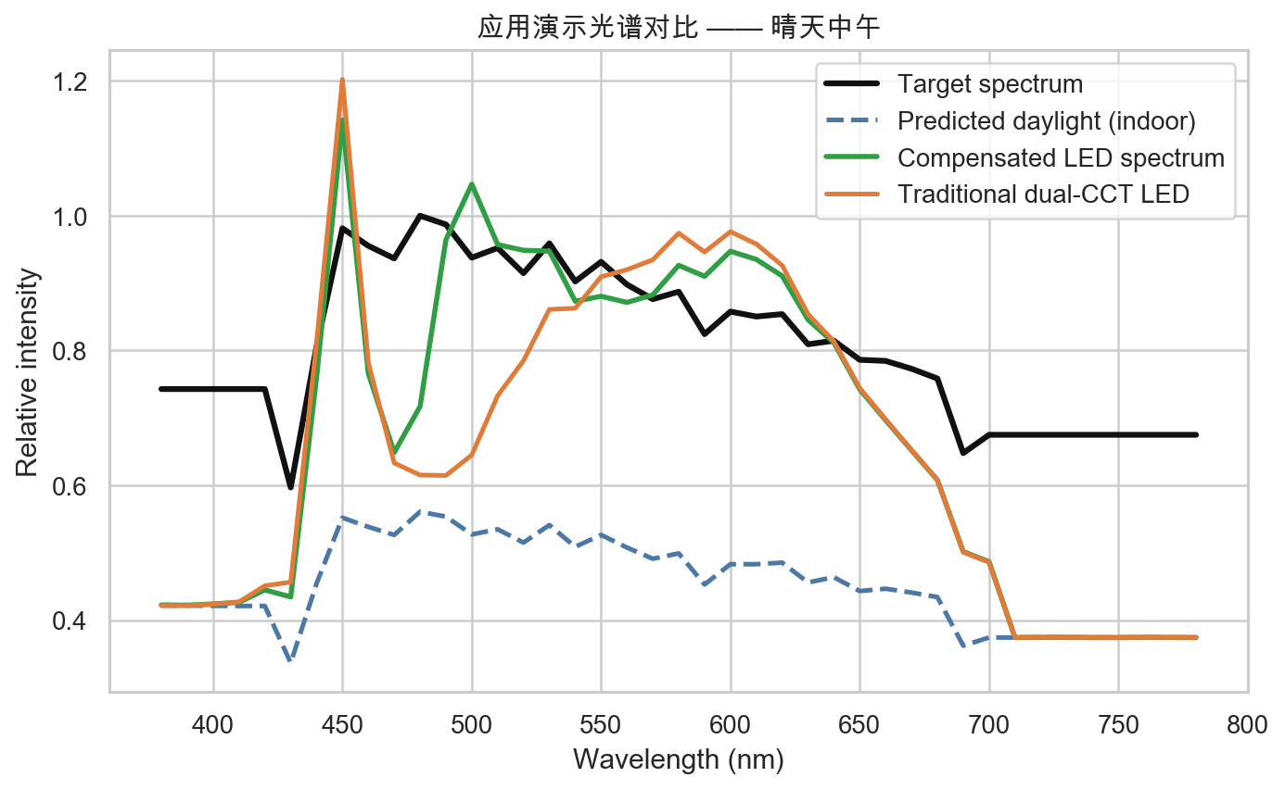
COURSE DEFENSE · 09
照明补偿结果：七通道 LED 比双色温更细致
补偿思路
目标光谱 - 当前自然光贡献
= 需要人工补偿的光谱
用非负最小二乘计算 LED 通道比例，使自然光 + 人工光尽量接近目标光谱。
七通道 LED
深蓝/蓝光、青光、绿光、琥珀光、红光、暖白、冷白
通道更多，可按波段局部补偿；
双色温主要调冷暖，光谱自由度较低。
关键图 3：目标光谱、预测自然光、补偿后光谱与传统双色温方案对比
基于真实天光数据的自然光光谱估计与室内照明补偿设计
09/10
Notes:
这一页讲应用结果。补偿思路是先用目标光谱减去预测的室内自然光贡献，得到需要人工补充的光谱，再用非负最小二乘计算七通道 LED 的比例。图中包含目标光谱、预测自然光、多通道补偿后光谱和传统双色温方案。可以看到七通道 LED 有更多自由度，能对蓝光、青绿、黄绿和红光波段做更细的补偿，而传统双色温主要只能调冷暖。

Slide 10
COURSE DEFENSE · 10
项目特色、不足与分工
项目特色
主要不足
后续改进
真实公开数据
PCA 降维表示光谱
五模型统一对比
预测结果进入 LED 补偿闭环
样本集中在少数站点
天气数据非现场同步
模型不能替代现场光谱仪
未接入真实硬件
补充更多地区实测数据
接入实时天气与廉价传感器
结合智能灯具进行硬件验证
进一步评估舒适度和显色效果
小组分工
黄奕滔
数据处理、模型训练、天气 API 获取、Streamlit 页面、代码注释与运行结果整理
李安逸
课程报告、背景与方法说明、PCA 与模型分析、PPT 逻辑整理与答辩表达
共同完成：课程答辩、PPT、最终材料整合。
总结：本项目把真实天光数据、机器学习光谱估计和室内照明补偿连成了一条可复现的课程设计流程。
基于真实天光数据的自然光光谱估计与室内照明补偿设计
10/10
Notes:
最后一页总结项目特色、不足和分工。特色是使用真实公开数据，结合 PCA 降维、多模型对比和照明补偿闭环，课程知识覆盖比较完整。不足包括样本集中在少数站点、天气数据不是现场同步、模型不能替代真实光谱仪，以及没有接入硬件。分工方面，黄奕滔主要负责代码、数据处理、模型训练和页面实现；李安逸主要负责报告、方法分析、PPT 逻辑和答辩表达；最终材料共同完成。

